Slide 1
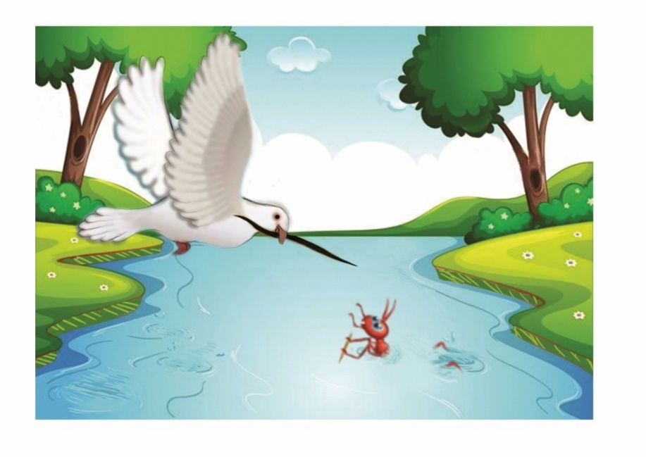
الحَلْقَةُ الأُولى/ اللُّغَةُ العَرَبيّةُ الصَّفُّ الثّاني الابْتِدائِــــــيُّ / الفَصْلُ الدِّراسِيُّ الأوّل
وَحْدَةُ: (المراجعة) الدَّرْسُ الأوّل: أُراجِعُ القِراءَةَ (1)
وزارة التربية والتعليم –الفصل الدراسي االأول 2021-2022م

Slide 2
أَقْرَأُ النَّصَّ مَعَ الْـمـُعَلِّم، وَأُجيبُ عَنِ الأَسْئِلَةِ:
الحَمامَةُ وَالنَّمْلَةُ
قُرْبَ نَـــــهْرٍ كَثيرِ الـمِياهِ، كانَتْ تَعيشُ حَمامَةٌ لَطيفَةٌ تُحِبُّ فِعْلَ الخَيْرِ وَمُساعَدَةَ الآخَرينَ.
وَبَيْنَما كانَتِ الحَمامَةُ تَبْحَثُ
عَنِ الحَبِّ عَلى ضِفَّةِ النَّــــهْرِ في يَوْمٍ مِنْ أَيّامِ الرَّبيعِ، رَأَتْ نَمْلَةً تَكادُ تَغْرَقُ في ماءِ النَّـــــهْرِ، كانَ الــــــماءُ يَدْفَعُ النَّمْلَةَ، لَكِنَّها بِفَضْلِ شَجاعَتِها وَإِصْرارِها تَعَلَّقَتْ بِقَشَّةٍ، وَبَقِيَتْ تُصارِعُ الـماءَ الـمُنْدَفِعَ بِقُوَّةٍ. فَكَّرَتِ الحَمامَةُ في طَريقَةٍ تُساعِدُ بِها النَّمْلَةَ، فَالْتَقَطَتْ عودًا يابِسًا بِمِنْقارِها، وَطارَتْ فَــــــــــــــوْقَ النَّمْلَةِ، وَأَلْـــــــــــــقَتِ العودَ أَمامَها، وَقـــــــــالَتْ
وزارة التربية والتعليم –الفصل الدراسي الأول 2020-2021م

Slide 3
أَقْرَأُ النَّصَّ مَعَ الْـمـُعَلِّم، وَأُجيبُ عَنِ الأَسْئِلَةِ:
الحَمامَةُ وَالنَّمْلَةُ
لها: " أَيَّتُها النَّمْلَةُ تَعَلَّقي بِذَلِكَ العودِ". دَفَعَتِ النَّمْلَةُ القَشَّةَ في اتِّجاهِ العودِ، حَتّى وَصَلَتْ إِلَيْهِ، ثُمَّ مَشَتْ فَوْقَهُ بِحَذَرٍ، وابْتَعَدَتْ عَنْ مِياهِ النَّــــــهْرِ، وَنَجَتْ مِنَ الغَرَقِ. الْتَفَتَتِ النَّمْلَةُ إِلى الحَمامَةِ، وَقالَتْ لَها:" شُكْرًا أَيَّتُها الحَمامَةُ اللَّطيفَةُ، لَقَدْ أَنْقَذْتِني مِنَ الغَرَقِ"، فَقالَتِ الحَمامَةُ:" هَذا واجِبي، أَيَّتُها النَّمْلَةُ الشُّجاعَةُ؛ فَبِالتَّعاوُنِ وَالـمَحَبَّةِ نَتَغَلَّبُ عَلى كُلِّ الصِّعابِ".
وزارة التربية والتعليم –الفصل الدراسي الأول 2020-2021م

Slide 4
وزارة التربية والتعليم –الفصل الدراسي الأول 2020-2021م

Slide 5
أَصِلُ كُلَّ عُنْصُرٍ بِما يُناسِبُهُ: 3
الـمَكانُ |  | في يَوْمٍ مِنْ أَيّامِ الرَّبيعِ.
الزَّمانُ |  | الحَمامَةُ والنَّمْلَةُ.
الشَّخْصِيّاتُ |  | قُرْبَ نَهْرٍ كَثيرِ الـمِياهِ.
أُرَتِّبُ الأَحْداثَ كَما وَرَدَتْ في النَّصِّ:: 4
تَعَلُّقُ النَّمْلَةِ بِقَشَّةٍ.
1
ابْتِعادُ النَّمْلَةِ عَنْ ماءِ النَّهْرِ، وَنَجاتُها مِنَ الغَرَقِ.
3
طَيَرانُ الحَمامَةِ فَوْقَ النَّمْلَةِ.
2
وزارة التربية والتعليم –الفصل الدراسي الأول 2020-2021م

Slide 6
5- أَضَعُ العَلامَةَ (✓) أَمامَ كُلِّ صِفَةٍ مِنْ صِفاتِ الحَمامَةِ:
✓
✓
✓
طَيِّبَةٌ
ذَكِيَّةٌ
مُخادِعَةٌ
لَطيفَةٌ
6- أَضَعُ حَوْلَ الكَلِمَةِ المُناسِبَةِ:
أَلْقَتِ العودَ أَمامَها، كَلِمَةُ «أَلْقَتْ» تَعْني:
قَطَعَتْ
رَمَتْ
كَسَرَتْ
أَخَذَتْ
وزارة التربية والتعليم –الفصل الدراسي االأول 2020-2021م

Slide 7
7- أُلَوِّنُ مُضادَّ كَلِمَةِ «يَدْفَعُ»:
«كانَ الماءُ يَدْفَعُ النَّمْلَةَ»
يُعْطي
يُقَدِّمُ
يَجْذِبُ
يَضْرِبُ
8- وَصَفَتِ الحَمامَةُ النَّمْلَةَ بِالشُّجاعَةِ، فَهَلْ أوافِقُ الحَمامَةَ في
هَذا الوَصْفِ، أُعَلِّلُ رَأْيي.
......................................................................................................
نَعَمْ؛ لِأَنَّها اسْتَطَاعَتْ بِشَجَاعَتِها، وَبِمُسَاعَدَةِ الحَمَامَةِ مِنْ النَّجَاةِ وَعَدَمْ الغَرْقِ.
......................................................................................................
وزارة التربية والتعليم –الفصل الدراسي الأول 2020-2021م

Slide 8
9- أقْرَأُ الفِقْرَةَ، وَأَضَعُ حَوْلَ الكَلِماتِ:
تَعَلَّقَتْ
ضِفَّةِ
تَعيشُ
قُرْبَ نَـــــهْرٍ كَثيرِ الـمِياهِ، كانَتْ تَعيشُ حَمامَةٌ لَطيفَةٌ تُحِبُّ فِعْلَ الخَيْرِ وَمُساعَدَةَ الآخَرينَ. وَبَيْنَما كانَتْ الحَمامَةُ تَبْحَثُ عَنِ الحَبِّ عَلى ضِفَّةِ النَّــــهْرِ في يَوْمٍ مِنْ أَيّامِ الرَّبيعِ، رَأَتْ نَمْلَةً تَكادُ تَغْرَقُ في ماءِ النَّـــــهْرِ، كانَ الــــــماءُ يَدْفَعُ النَّمْلَةَ، لَكِنَّها بِفَضْلِ شَجاعَتِها وَإِصْرارِها تَعَلَّقَتْ بِقَشَّةٍ.
10- أَقْرَأُ الجُمْلَةَ، وَأَكْتُبُ عَدَدَ كَلِماتِها:
ست كلمات
دَفَعَتِ النَّمْلَةُ القَشَّةَ في اتِّجاهِ العودِ.
وزارة التربية والتعليم –الفصل الدراسي االأول 2020-2021م

Slide 9
انْتَهى الدَّرْسُ
وزارة التربية والتعليم –الفصل الدراسي الأول 2020-2021م

